Slide 1
Plano de Metas 2017
View in Power BI
Last data refresh:
6/14/2017 2:36 AM UTC
Downloaded at:
6/14/2017 2:38 AM UTC

Slide 3
INSTITUTO FEDERAL DE EDUCAÇÃO, CIÊNCIA E TECNOLOGIA DO AMAZONAS
Antônio Venâncio Castelo Branco
Reitor
Josiane Faraco de Andrade Rocha
Pró-Reitora de Planejamento e Administração
PROPLAD
Jaime Cavalcante Alves
Pró-Reitor de Desenvolvimento Institucional
PRODIN
Antônio Ribeiro da Costa Neto
Pró-Reitor de Ensino
PROEN
José Pinheiro de Queiroz Neto
Pró-Reitor de Pesquisa, Pós-Graduação e Inovação
PPGI
Sandra Magni Dawrich
Pró-Reitora de Extensão
PROEX
Diretores Gerais
Maria Stella Nunes de Melo
Diretora Geral do Campus Manaus Centro
José Carlos Nunes de Melo
Diretor Geral do Campus Manaus Distrito Industrial
Aldenir de Carvalho Caetano
Diretor Geral do Campus Manaus Zona Leste
Paulo Marreiro dos Santos Junior
Diretor Geral do Campus Presidente Figueiredo
Leonor Ferreira Neto Toro
Diretor Geral do Campus Itacoatiara
Ana Maria Alves Pereira
Diretor Geral do Campus Avançado de Manacapuru
Elias Brasilino de Souza
Diretor Geral do Campus São Gabriel da Cachoeira
Andrea Baima dos Santos Mota
Diretor Geral do Campus Coari
Francisco Marcelo Rodrigues Ribeiro
Diretor Geral do Campus Lábrea
Elias da Silva Souza
Diretor Geral do Campus Maués
Gutemberg Ferraro Rocha
Diretor Geral do Campus Parintins
Dirceu da Silva Dacio
Diretor Geral do Campus Tabatinga
Jorge Nunes Pereira
Diretor Geral do Campus Humaitá
Aildo da Silva Gama
Diretor Geral do Campus Tefé
Adanilton Ribeiro de Andrade
Diretor Geral do Campus Eirunepé

Slide 4
EQUIPE DE ELABORAÇÃO DO RELATÓRIO DO PLANO DE METAS DO IFAM - 2017
Josiane Faraco de Andrade Rocha
Pró-Reitora de Planejamento e Administração
João Luiz Cavalcante Ferreira
Diretor de Planejamento
Luciano da Silva Maia
Coordenador Geral de Planejamento

Slide 5
APRESENTAÇÃO
Este documento foi elaborado pela Pró-Reitoria de Planejamento e Administração, através da sua Diretoria de Planejamento, com a finalidade de compilar em um único documento, as ações estratégicas a serem desenvolvidas, no ano de 2017, foi elaborado de forma participativa, visando o fortalecimento do papel do IFAM, difundindo informações de caráter público, as quais devem ser internalizadas e servir como ferramenta para que a instituição possa informar a todos, como ocorre o processo, pelo qual serve à sociedade.
Este Plano está organizado em tópicos, os quais, embora distintos, estão articulados no sentido de que fundamentos teórico-práticos, análises situacionais, estejam norteados por concepções Educacionais, à medida que pensa a formação humana holística e mecanismos de transparência, impulsionados pelas dimensões: ética, ambiental, política e social.
O documento apresenta no seu bojo os planos de desenvolvimento anual, das cinco Pró-Reitorias, Auditoria Geral, Gabinete da Reitoria, Diretoria Executiva e Diretorias Gerais dos Campi, para o Exercício de 2017, que buscam coerência entre ação-reflexão-ação, com base nos Objetivos Estratégicos, definidos no Plano Estratégico Institucional-PEI, sem ferir-lhes a autonomia, envolvendo primordialmente a decisão política e a ação técnica.
Enfim, atuar de forma planejada é o modo mais eficaz para alcançar os objetivos é fator primordial para sequência dos compromissos e cumprimento das atividades especifica para o desenvolvimento.
Para simplificar, Max Gehringer afirma que
“todo planejamento precisa de pessoas proativas, pessoas com ação, que não precisem
de superiores para mandar fazer, mas sim já possuam atitudes de fazer. Não
existe trabalho planejado e executado sozinho”.

Slide 6
OBJETIVOS ESTRATÉGICOS
Os Objetivos Estratégicos do IFAM fazem parte de um conjunto de atividades técnicas conhecido como Planejamento Estratégico. Este tem como finalidade apontar o futuro a ser construído pela instituição, a partir de 04 (quatro) perspectivas e 29 (vinte e nove) objetivos:
A seguir será apresentado o mapa estratégico do IFAM, procura-se mostrar que, como Instituição Pública, o IFAM busca atender a sociedade, representada por seus alunos, professores e servidores técnicos administrativos. Estabelece também sua missão , visão e Valores. Para cumprir sua missão são apresentadas as perspectivas seus respectivos Objetivos Estratégicos.
O Mapa também mostra que a eficiência acadêmica tem como base de sustentação as pessoas, infraestrutura e eficiência gerencial, estes aportados pela perspectiva orçamentária e financeira.

Slide 7
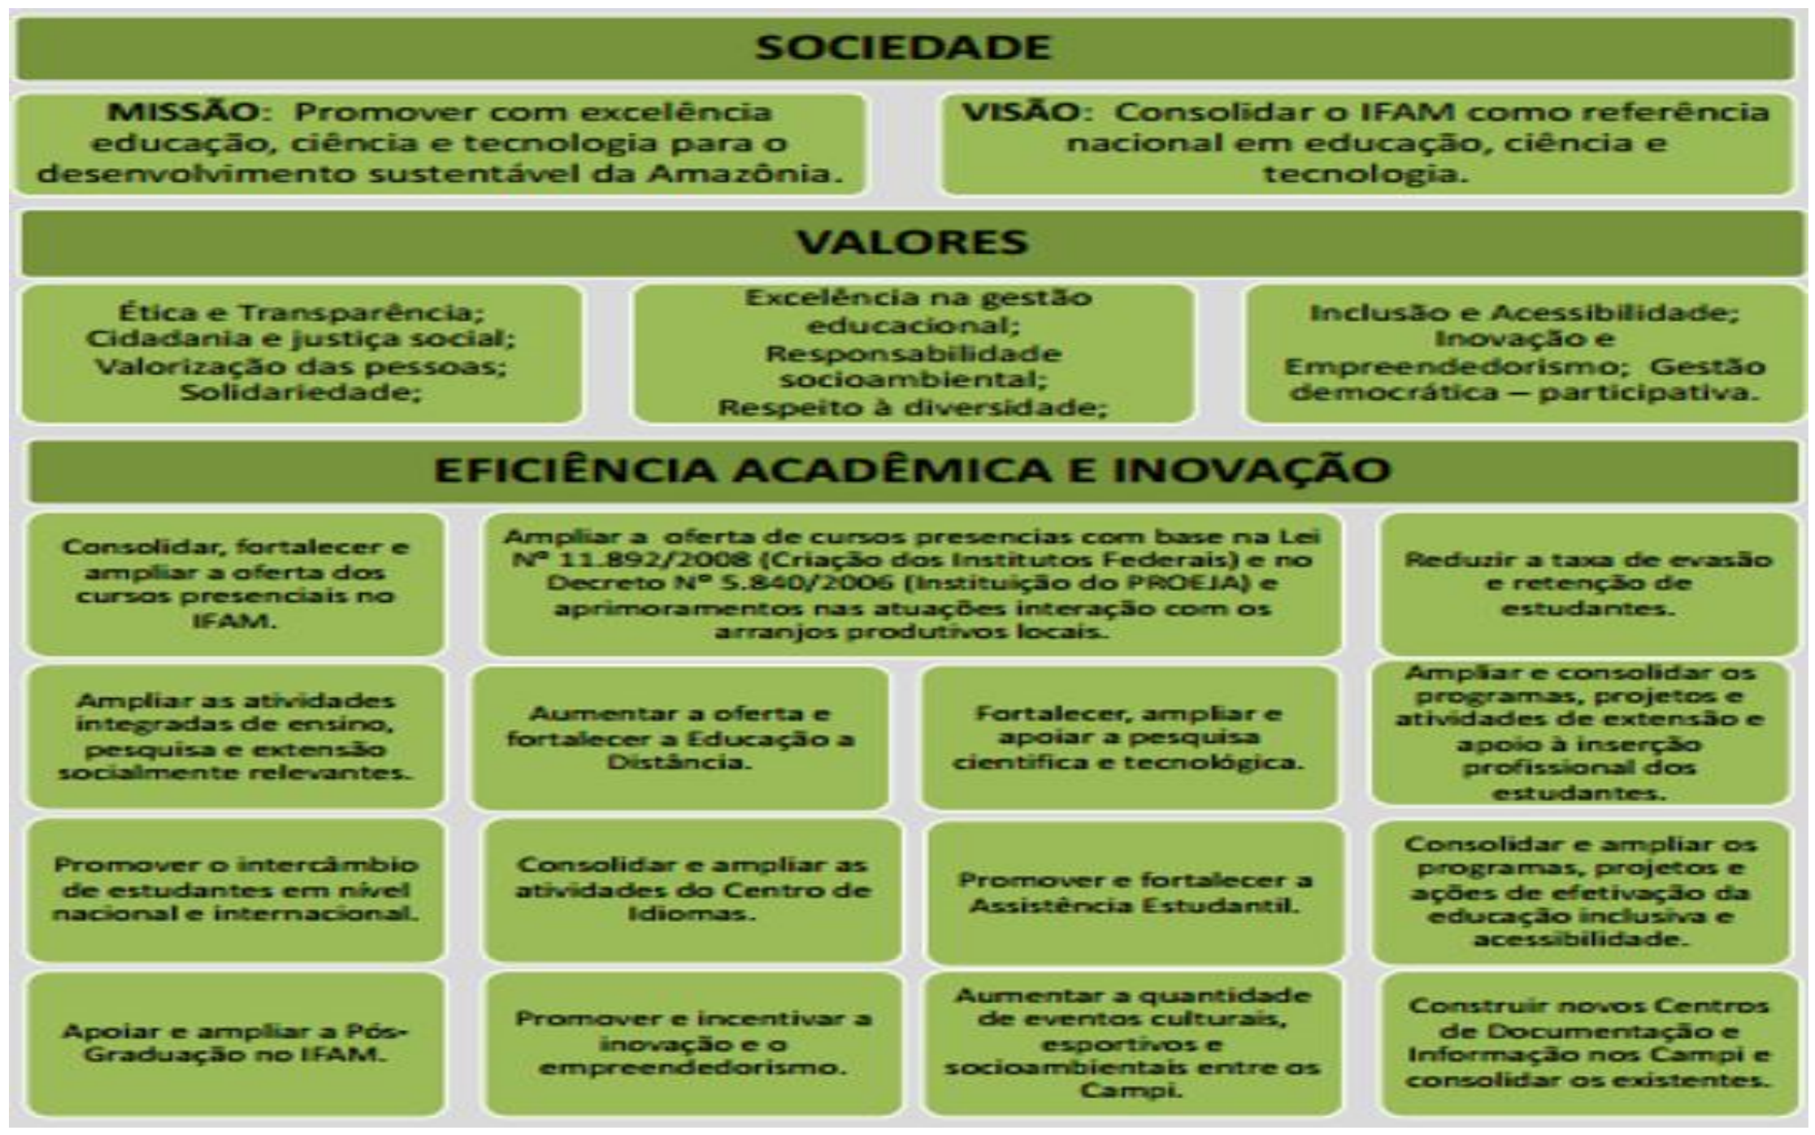

Slide 8
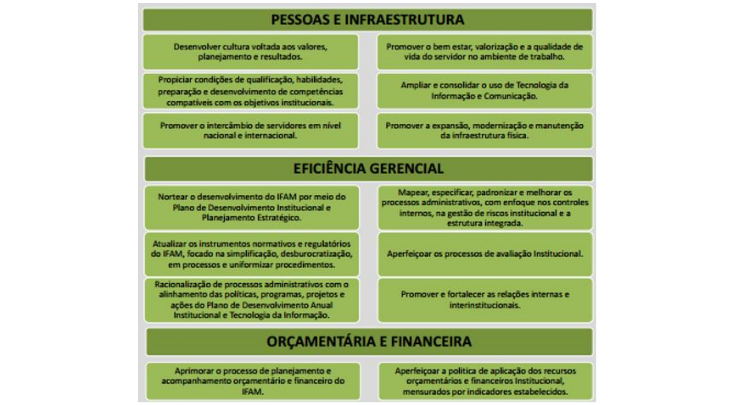

Slide 9
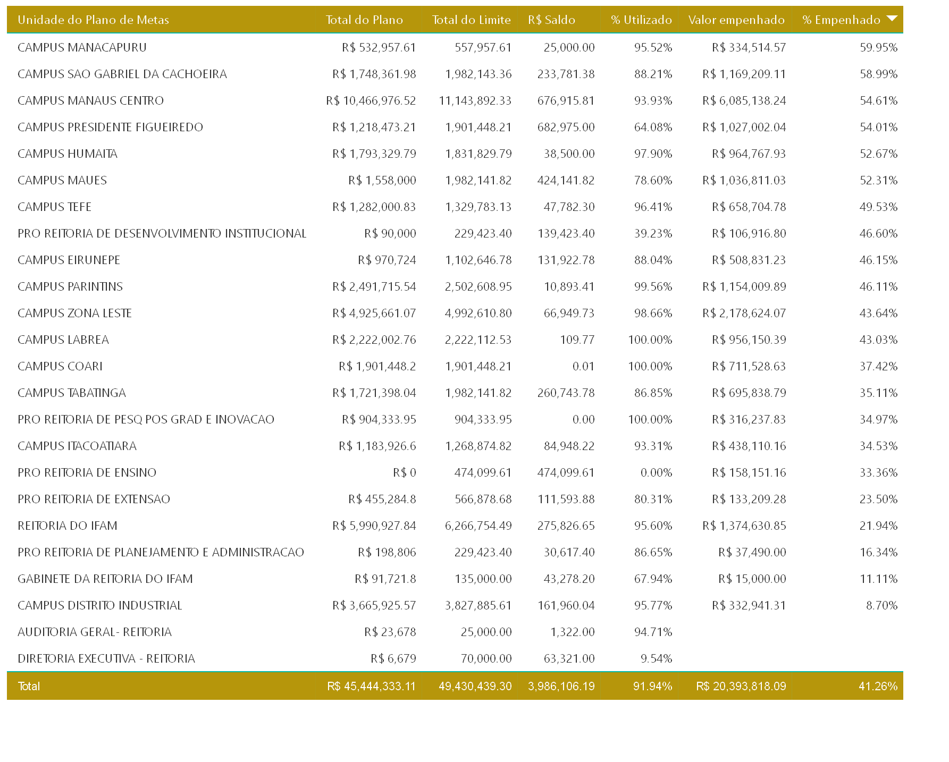
PLANO DE METAS 2017

Slide 10
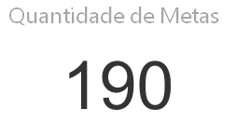
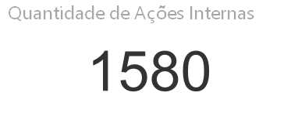
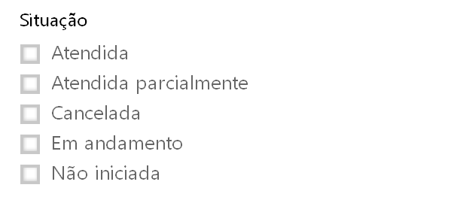
PLANO DE METAS 2017

Slide 11
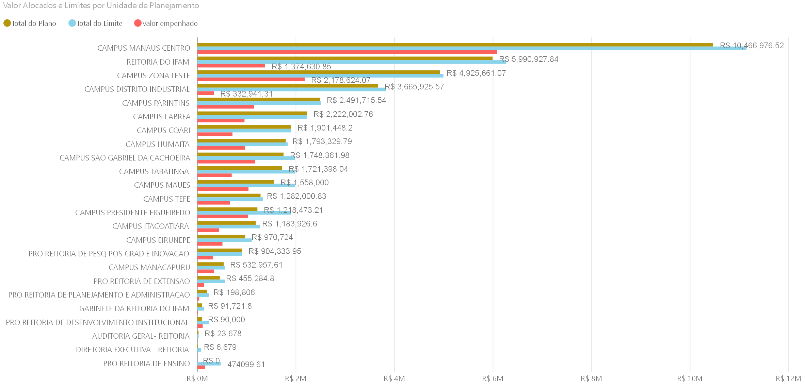
PLANO DE METAS 2017

Slide 12
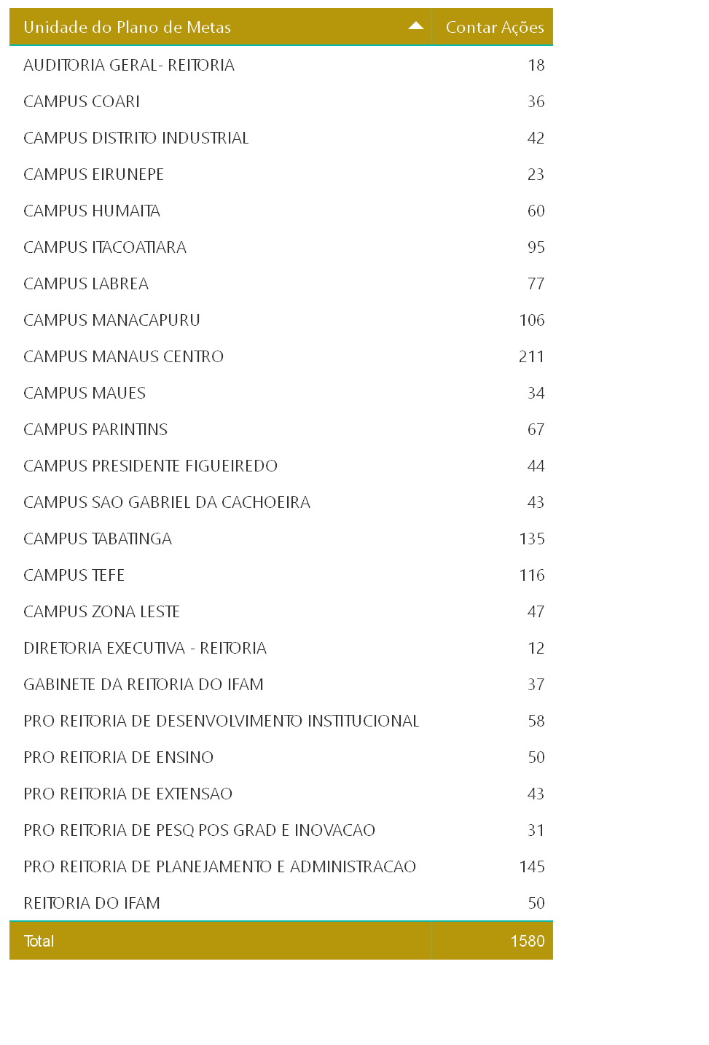
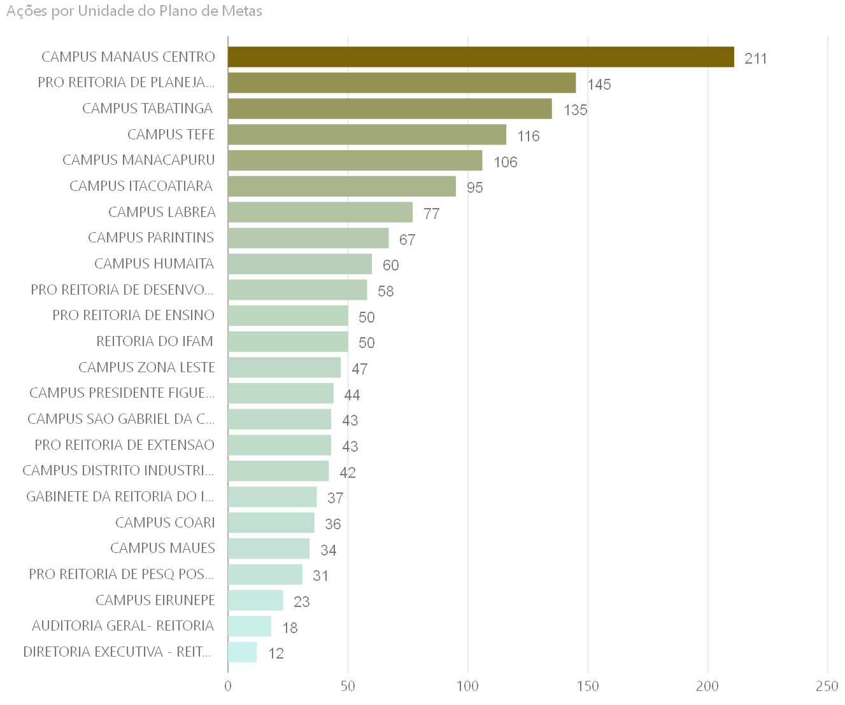
PLANO DE METAS 2017

Slide 13
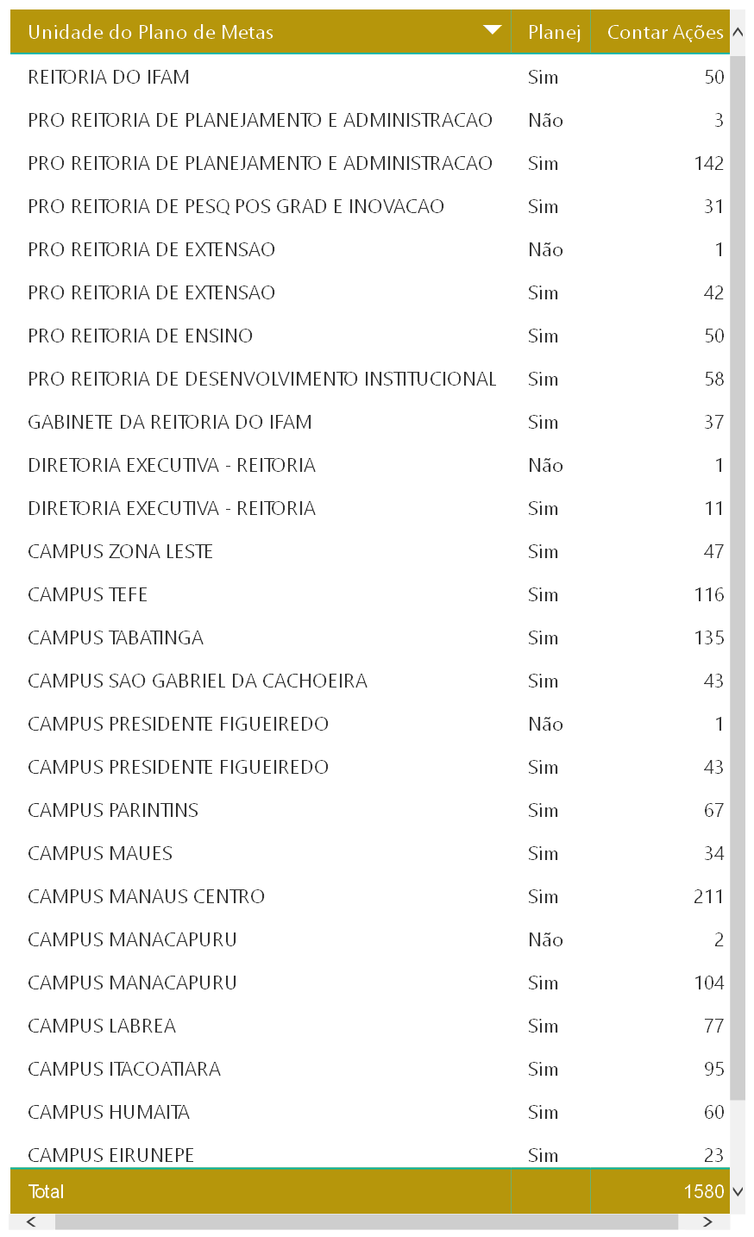
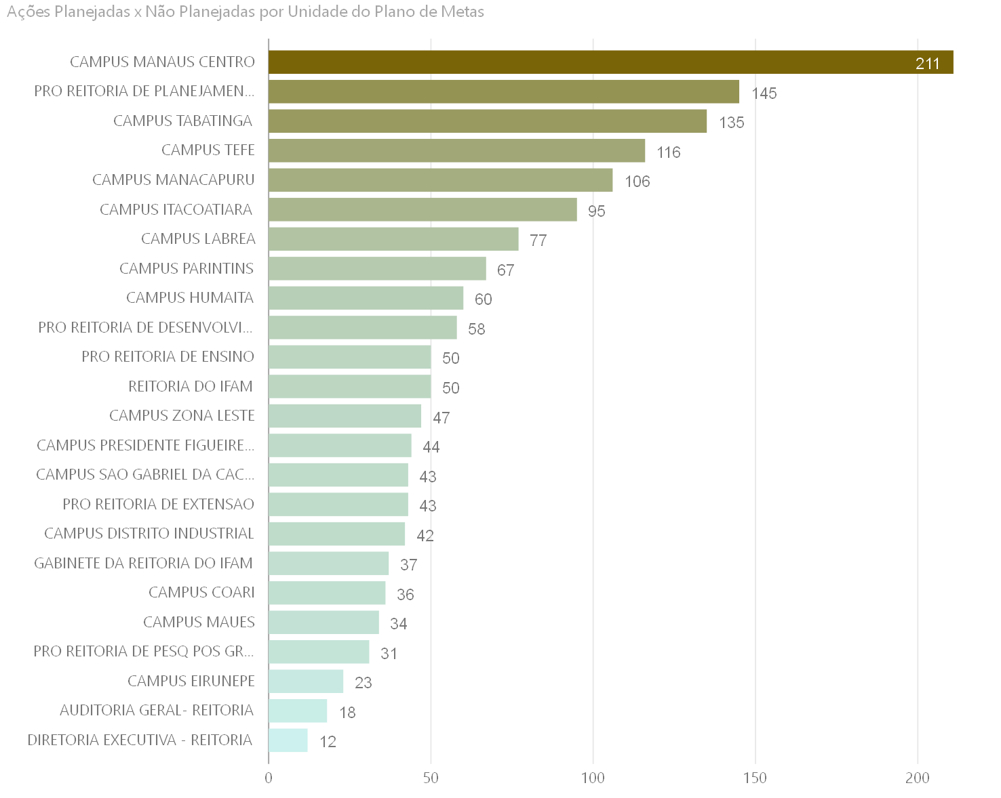
PLANO DE METAS 2017

Slide 14
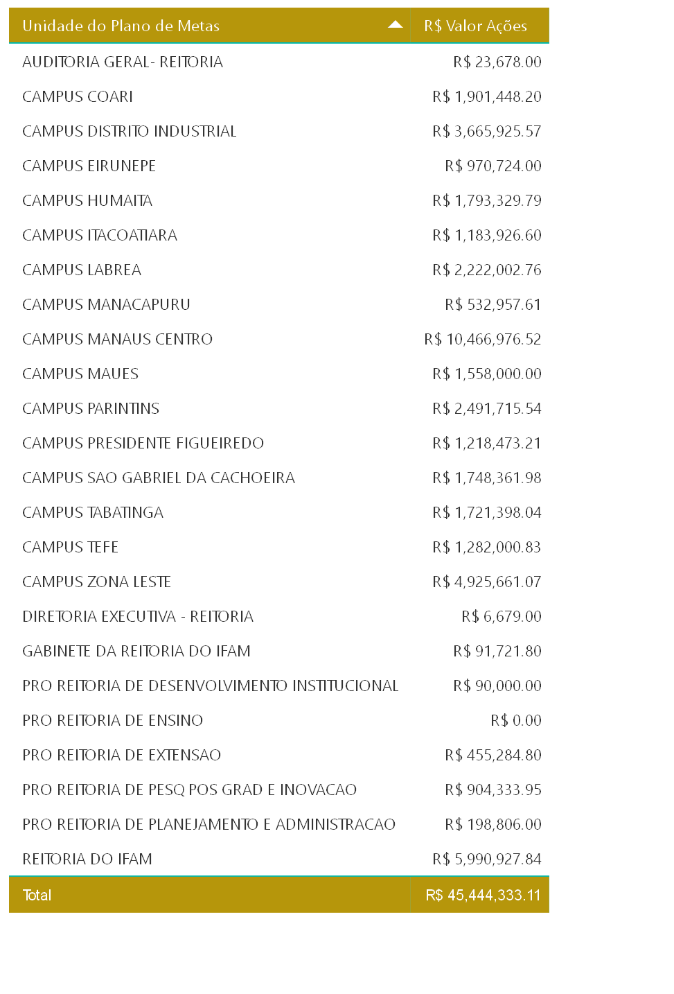
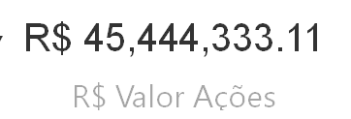
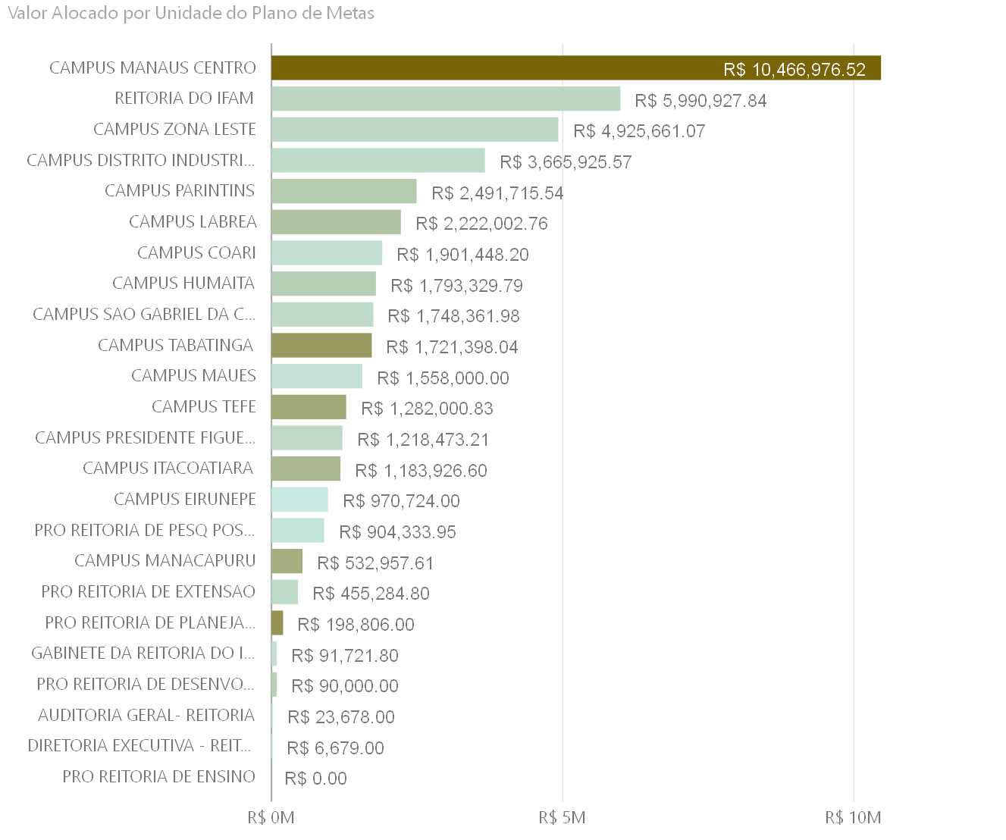
PLANO DE METAS 2017

Slide 15
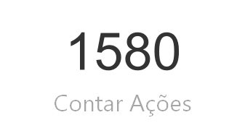
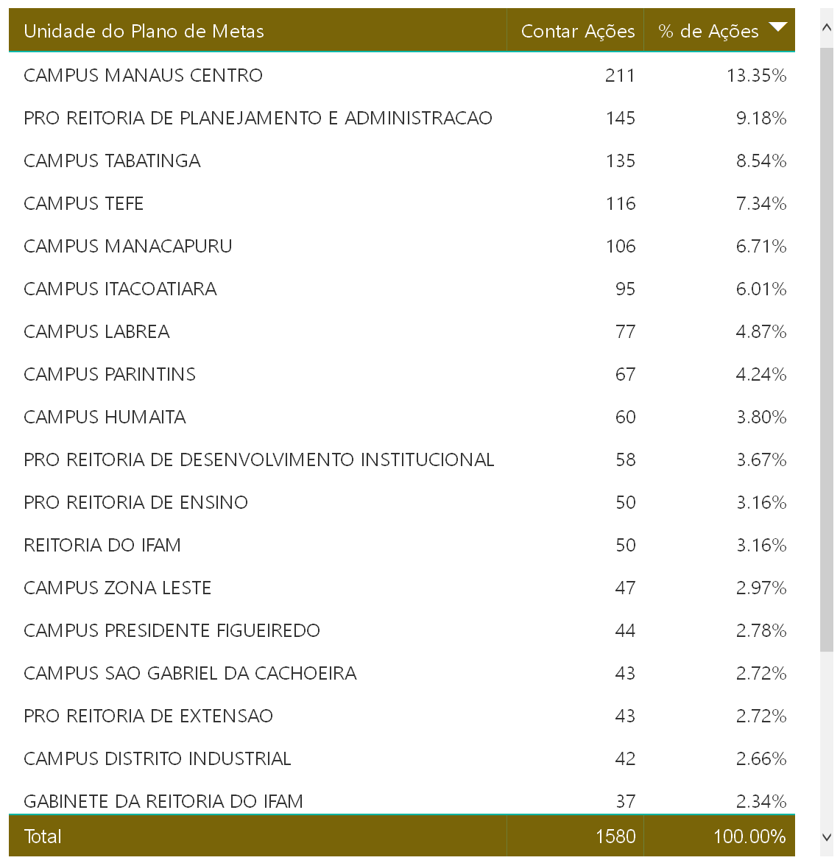
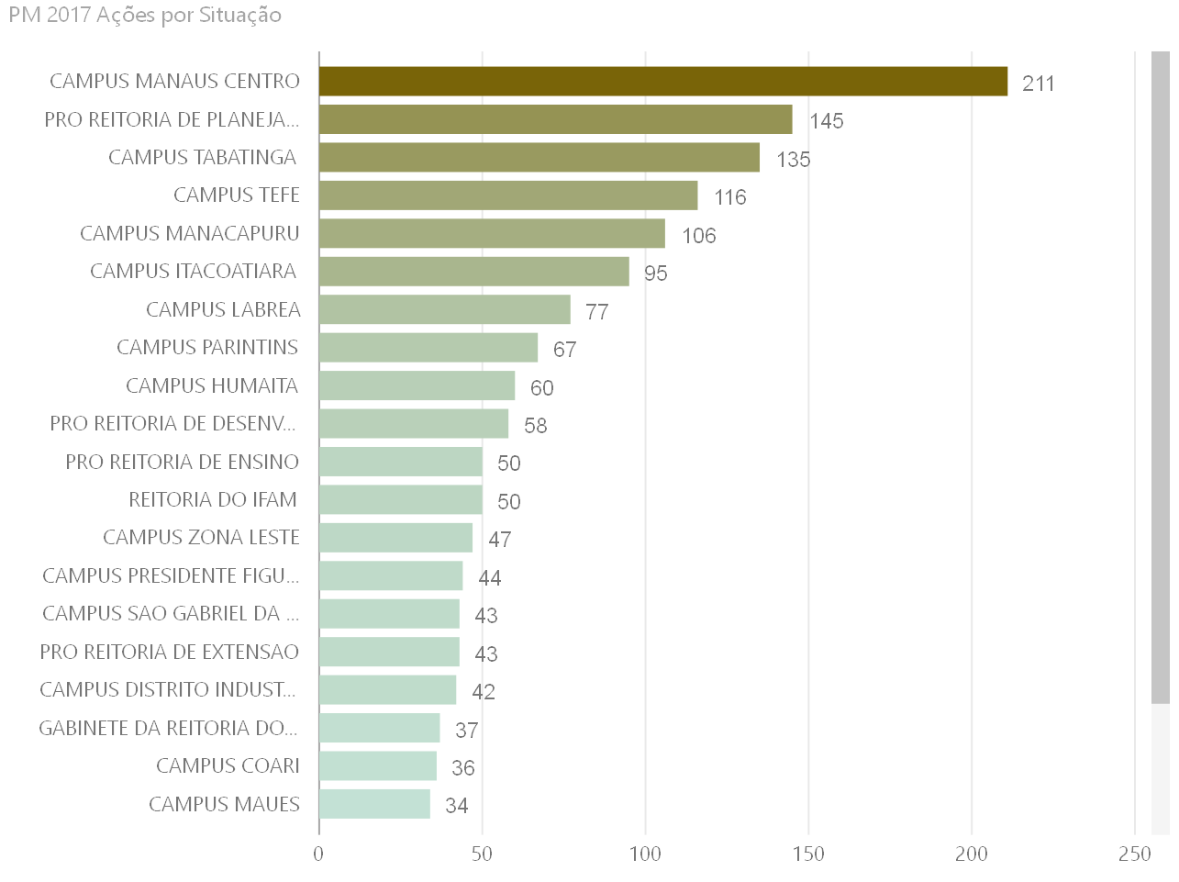
PLANO DE METAS 2017

Slide 16
